Slide 1
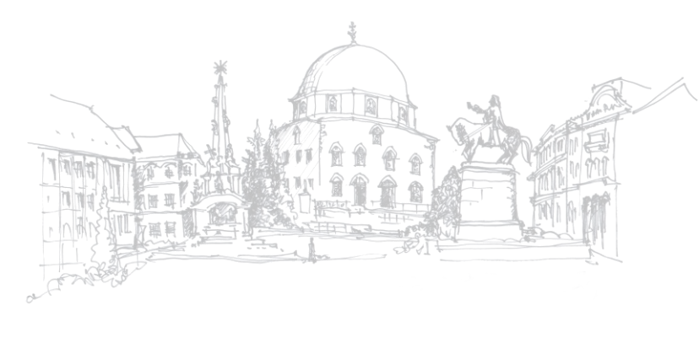
PÉCSI TUDOMÁNYEGYETEM
UNIVERSITY OF PÉCS
1367
Magyarország első egyeteme
Zöld Egyetem Program – környezettudatos üzemeltetés
Kulcsár Tünde – PTE Kancellária Műszaki Szolgáltatási Igazgatóság

Slide 2
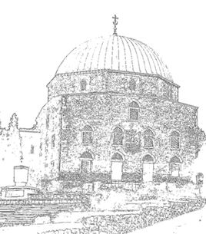
PÉCSI TUDOMÁNYEGYETEM
UNIVERSITY OF PÉCS
1367
Magyarország első egyeteme
Szemléletformálás: Zöld Egyetem Program
A Pécsi Tudományegyetem 2016-ban felkerült arra a nemzetközi listára, amely a világ környezettudatos felsőoktatási intézményeit rangsorolta. A világ egyetemeinek „zöld” mérőszámokon alapuló rangsorát 2010 óta minden évben összeállítja a University of Indonesia a fenntartható környezeti fejlődés elősegítésére és támogatására.
35 ország 95 intézmény → 75 ország 516 felsőoktatási intézmény
Pécsi Tudományegyetem: 355. hely
A „Zöld Egyetem” gondolat egy komplex rendszer, magában foglalja
az épített környezetet,
a környezettudatos üzemeltetést,
az ehhez kapcsolódó attitűdök kialakítását, valamint
az oktatási, kutatási háttér megteremtését.
Csatlakozás célja:
A PTE „best practice”-k összegyűjtése és minden szervezeti egységre történő kiterjesztése, a környezettudatos üzemeltetés megvalósítása, illetve a rangsorban egyre előkelőbb hely elérése.
Szemléletmód
Infrastruktúra és elhelyezkedés
Energia és éghajlatváltozás
Hulladék
Víz
Közlekedés
Oktatás

Slide 3
PÉCSI TUDOMÁNYEGYETEM
UNIVERSITY OF PÉCS
1367
Magyarország első egyeteme
Brainstorming szervezése (Pilóta projekt, rövid távon megvalósítható ötletek, hosszú távú elképzelések megfogalmazása)
Folyamatos kommunikáció a környezettudatosság jegyében (munkatársak, hallgatók, nem PTE polgárok irányába)
Kancellári Hírlevélben létrehozásra került a ZÖLD OLDAL
Zöld plakát kihelyezése irodában, teakonyhában,
mellékhelyiségben:
JÁRJUNK A ZÖLD ÚTON, CSELEKEDJÜNK ZÖLDBEN!
Zárd el!
Kapcsold le!
Csukd be!
Tekerd lejjebb!
Gyűjts szelektíven!
Válts!
Zöld Egyetem website felület kialakítása és működtetése
Kommunikáció

Slide 4
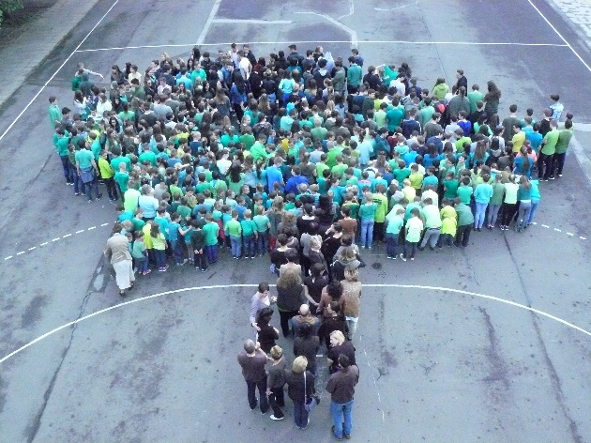
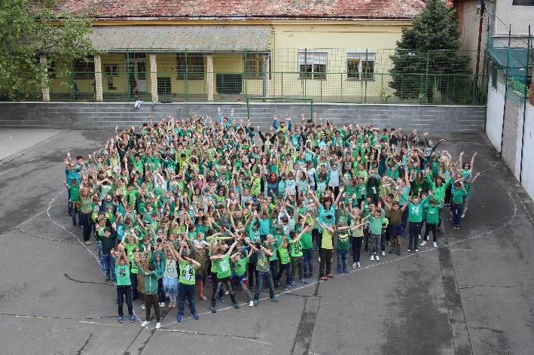
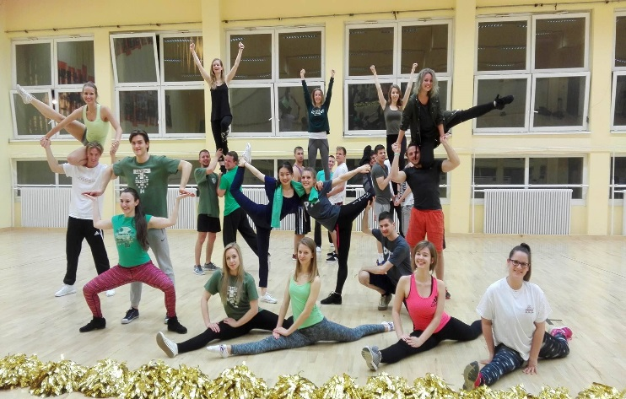
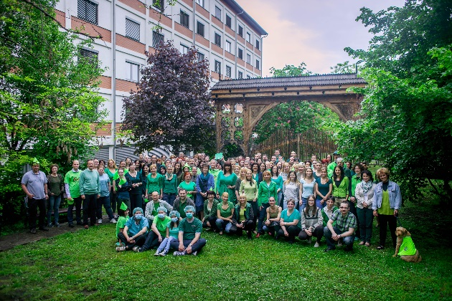
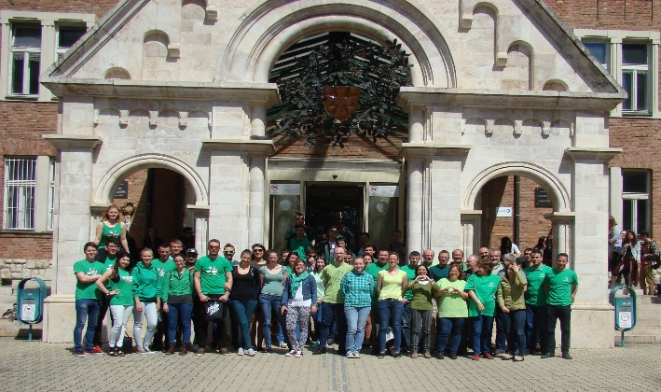
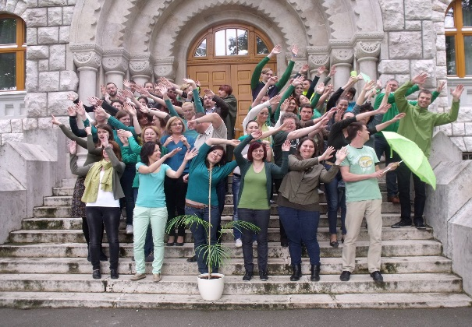
PÉCSI TUDOMÁNYEGYETEM
UNIVERSITY OF PÉCS
1367
Magyarország első egyeteme
Kommunikáció
Föld Napja akció 04.24-i héten: „Védd a Föld bolygót! Öltözz zöldbe!”
(14 helyszínen, közel 900 fő munkatárs, hallgató és tanuló részvételével)
Madarak és Fák Napja (PTE munkatársak megajándékozása a Botanikus Kert által szaporított virágmaggal)

Slide 5
PÉCSI TUDOMÁNYEGYETEM
UNIVERSITY OF PÉCS
1367
Magyarország első egyeteme
JELES NAPOK
Környezetvédelmi jeles napok témájában rendezvények, akciók, gyűjtési napok lebonyolítása:
09. hó 2. vagy 3. hétvégéje Takarítási Világnap (TeSzedd! – Önkéntesen a tiszta Magyarországért! 09.15-én)
09.22. Autómentes Világnap (Bringás reggeli 09.20-án az ÁOK-n)
10.10. Komposztálás Napja
10.21. Földünkért Világnap (Elektrotechnikai hulladékgyűjtés)
10.24. Éghajlatvédelmi Világnap
11. hó 3. csütörtökje Füstmentes Nap (tervezett akció: Ne gyújts rá!)
11. hó utolsó hete Európai Hulladékcsökkentési Hét
03.01. Az Újrapapír Napja (tervezett akció: papírgyűjtés)
03.06. Nemzetközi Energiahatékonysági Nap
03.21. Az Erdők Világnapja
03.22. Víz Világnapja
04.07. Egészségügyi Világnap
04.22. A Föld Napja („Védd a Föld bolygót! Öltözz zöldbe!”)
05.10. Madarak és Fák Napja (virág- és faültetés)
05.15. Nemzetközi Klímaváltozási Akciónap
05.22. Magyar Természet Napja
06.05. Környezetvédelmi Világnap
06.08. Óceánok Világnapja
06.21. A Nap Napja
07.03. Nemzetközi Nejlonzacskómentes Nap

Slide 6
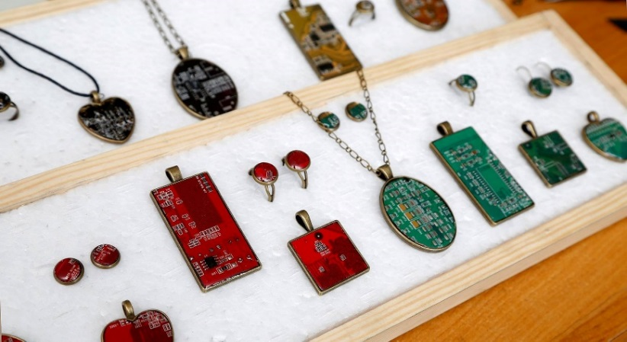
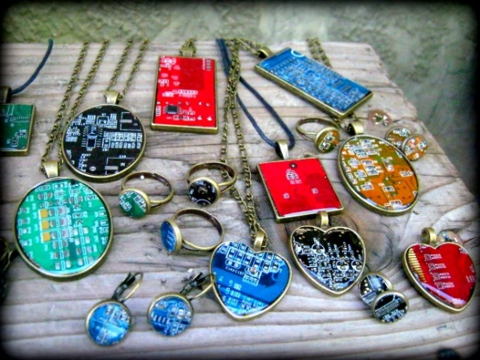
PÉCSI TUDOMÁNYEGYETEM
UNIVERSITY OF PÉCS
1367
Magyarország első egyeteme
Szelektív hulladékgyűjtés
Szelektív hulladékgyűjtők (papír, műanyag, elem) kihelyezése
Palackprés beszerzése, felszerelése
Szelektív gyűjtési napok szervezése a munkatársak részére (pl. használt elektronikai eszközök/berendezések, üres toner)
Környezetvédelmi Világnaphoz kapcsolódóan: elektrotechnikai hulladékgyűjtés szervezése a Magyar Máltai Szeretetsz. bevonásával (megváltozott munkaképességűek számítógép alkatrészekből készítenek egyedi ékszereket)

Slide 7
PÉCSI TUDOMÁNYEGYETEM
UNIVERSITY OF PÉCS
1367
Magyarország első egyeteme
Energia-, víz-hatékonyság
Napkollektoros melegvíz-termelő rendszer telepítése (JPKT, Onkoterápiás Intézet)
Napelemes kiserőművek üzembe helyezése (I. sz. Klinikai Tömb, Rókus utcai Klinikai Tömb, Szülészeti és Nőgyógyászati Klinika)
Távhőellátásra átállás (Kaposvári Képzési Központ, Ifjúság úti Uszoda és Sportcsarnok, Hunyor vendégház és Diákszálló, Damjanich utca 30. th.)
A vizes blokkokban Ökoperlátor beszerelése
Energiatakarékos égők, illetve mozgásérzékelős LED lámpák felszerelése
A kétoldalas, illetve szükség szerinti nyomtatás preferálása
Ciszterna került kialakításra, amiben a botanikus kert öntözővizének gyűjtése történik
Új épület: Smart Building

Slide 8
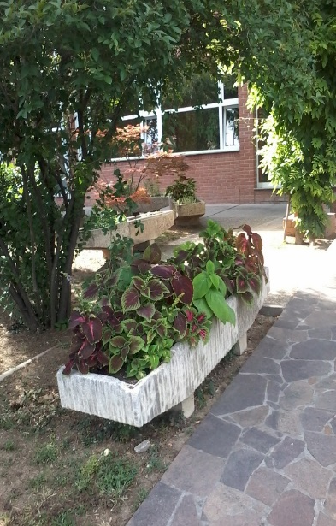
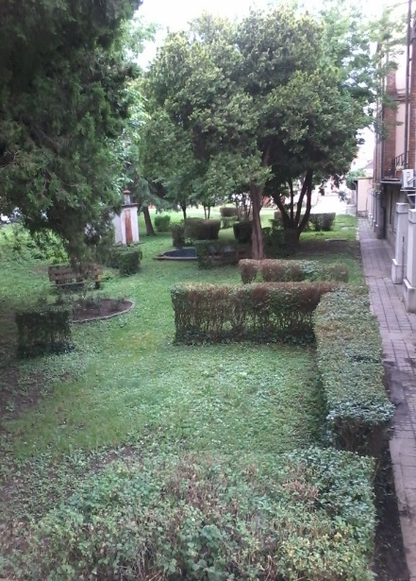
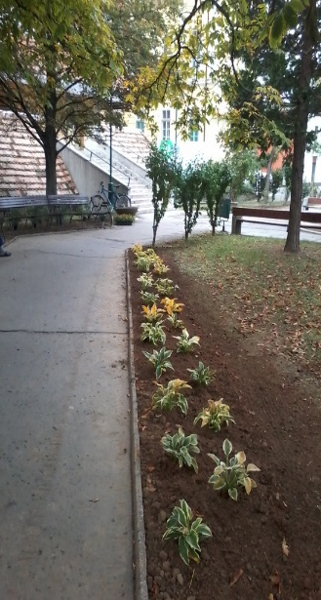
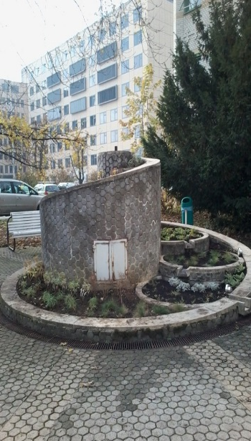
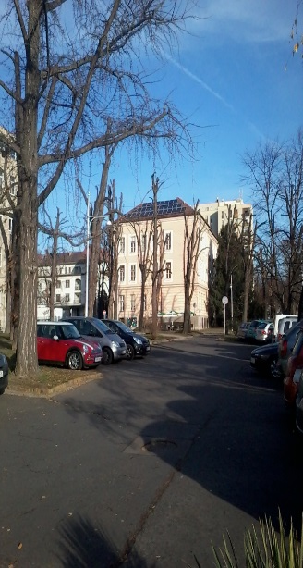
PÉCSI TUDOMÁNYEGYETEM
UNIVERSITY OF PÉCS
1367
Magyarország első egyeteme
Zöld területek fejlesztése
Saját erőforrásból megkezdődött az egyetemi parkok, zöld területek virágosítása, fásítása, fák koronaalakító, ifjító metszése
Zöld területek arányának növelése (PTE Tudásliget kialakítása, zöld tetők létrehozása, kerítések befuttatása növényekkel)
„Palántázzunk együtt”: Jubileum 650 PTE Nap egyik támogatója felajánlott egy facsemetét (kínai császárfa hibrid), melynek legfőbb jellemzője, hogy sokkal intenzívebben tisztítja a mikroklímát, mint egyéb lombos fák.

Slide 9
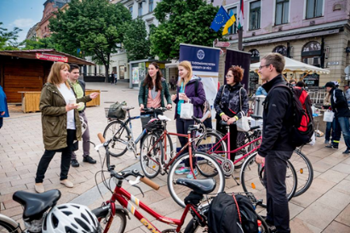
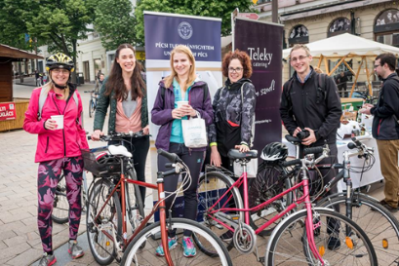
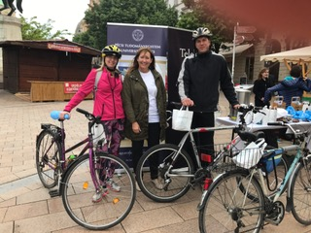
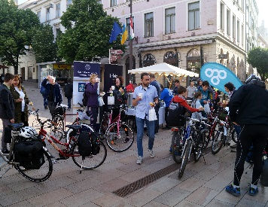
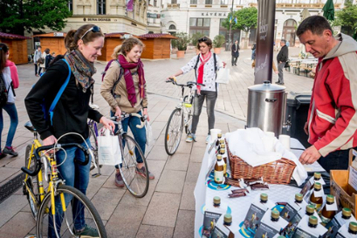
PÉCSI TUDOMÁNYEGYETEM
UNIVERSITY OF PÉCS
1367
Magyarország első egyeteme
Közlekedés
Tömegközlekedés
Tüke applikáció letöltése
Aktuális közlekedési térkép, buszmenetrend kiplakátolása
Kerékpáros közlekedés
Kerékpártárolók kihelyezése
Közlekedési útvonal könnyítése
Rendezvények: Bringás reggeli 05.04-én, illetve szeptember 20-án
Bringás kisokos (magyar-angol-német nyelven)

Slide 10
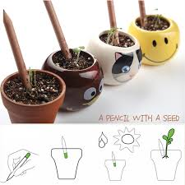
PÉCSI TUDOMÁNYEGYETEM
UNIVERSITY OF PÉCS
1367
Magyarország első egyeteme
Környezetbarát termékek beszerzése, megoldások
Környezetbarát termékbemutató, piaci konzultáció
Környezetbarát tisztítószer, kéztörlőre, egészségügyi törlőre áttérés a saját erőforrással takarított intézményeknél
Újrahasznosított papírra nyomtatás, kiadványokra áttérés
E-bike
Elektromos autó
Érdekesség: Öko ceruza ültetése, melyből fűszernövény fejlődik ki
http://sproutworld.com/da/
8 különböző színű ceruza – 8 különböző növényt (bazsalikom, zsálya, kakukkfű, napraforgó, koriander, nefelejcs, cseresznyeparadicsom, körömvirág) tartalmazó csomag
Kulcsár Tünde
kulcsar.tunde@pte.hu

Slide 11
PÉCSI TUDOMÁNYEGYETEM
UNIVERSITY OF PÉCS
1367
Magyarország első egyeteme
KÖSZÖNÖM A FIGYELMET!

